Slide 1
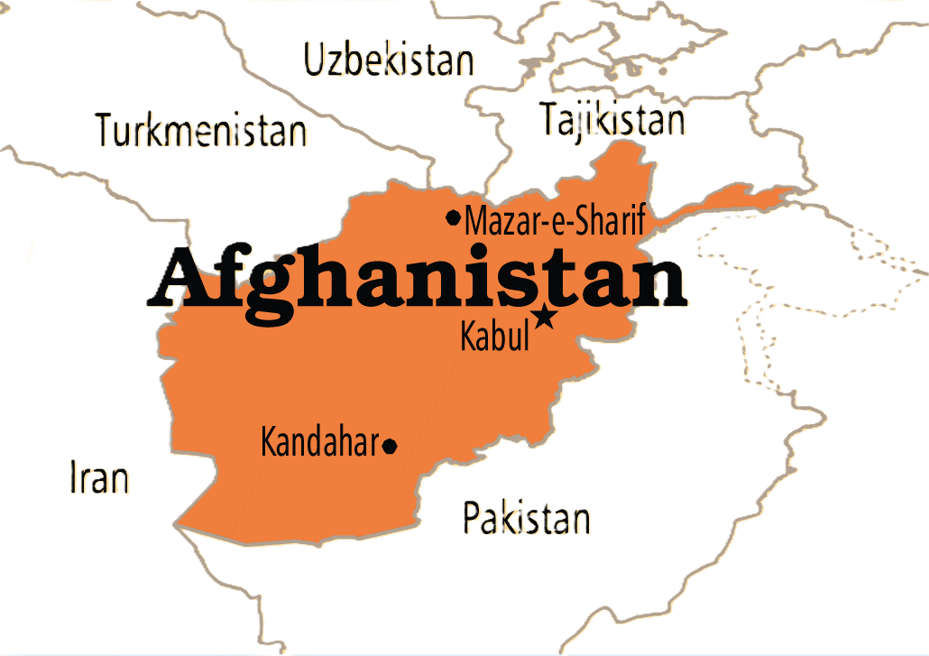
الوعي باستخدام الذكاء الاصطناعي لدى الشباب الافغاني
دراسة ميدانية عبر الانترنت
اعداد: لينا عبد الله يار
اشراف: د/ رائف بركة
المقرر: مقدمة في طرق البحث

Slide 2
المقدمة وإشكالية البحث
السياق العام
ثورة رقمية غير مسبوقة في تقنيات الذكاء الاصطناعي
تتفاوت قدره المجتمعات على الاستفادة حسب البنية التحتية والوعي
الواقع الافغاني
· أكثر من 60% من السكان تحت سن 25 عاماً
· تحديات: ضعف الإنترنت، انقطاع الكهرباء، عدم الاستقرار السياسي
· فجوة بحثية واضحة: دراسات سابقة ركزت على فئات محدودة
مشكلة البحث
ندرة المعرفة العلمية حول وعي واستخدام الشباب الأفغاني للذكاء الاصطناعي والعوائق التي تواجههم

Slide 3
الهدف العام:
قياس مستوى الوعي باستخدام تقنيات الذكاء الاصطناعي لدى الشباب الأفغاني،
وتحديد أبرز التحديات
الأهداف المحددة (5 أهداف قابلة للقياس)
1- قياس مستوى الوعي والمعرفة بمفاهيم وأدوات الذكاء الاصطناعي
2-تحديد أنماط الاستخدام وأغراضه (تعليمية، بحثية، مهنية، ترفيهية)
3- رصد وتصنيف التحديات (التقنية، المعرفية، اللغوية، الاقتصادية)
4- اختبار الفروق تبعاً للمتغيرات الديموغرافية (العمر، الجنس، التعليم، المحافظة)

Slide 4
أسئلة البحث
الأسئلة المحورية
1-ما مدى وعي الشباب الأفغاني بمصطلح وأدوات الذكاء الاصطناعي؟
2. ما هي أنماط استخدامهم وأغراضهم الأساسية من هذه التقنيات؟
3. ما هي أبرز التحديات والمعوقات التي تواجههم؟
4. هل تختلف مستويات الوعي والاستخدام باختلاف
العمر والجنس ومستوى التعليم والمحافظة

Slide 5
ملائمة النظريتين للسياق الأفغاني:
ضعف البنية التحتية الرقمية + تباين مستويات المعرفة الرقمية بين المحافظات
النظريات الأساسية (دمج نظريتين)
النظرية الأولى: نموذج قبول التكنولوجيا (TAM )
السهولة المدركة: مدى اعتقاد المستخدم أن التقنية سهلة الاستخدام·
النفع المدرك: مدى اعتقاد المستخدم أن التقنية مفيدة له
النظرية الثانية: نظرية المعرفة الرقمية· المهارات الرقمية الأساسية شرط مسبق للاستفادة من أي تقنية حديثة· تشمل: البحث، التقييم النقدي، الاستخدام الفعال للأدوات

Slide 6
الفجوة البحثية التي تسدها هذه الدراسة·
توسع جغرافي: تغطية معظم محافظات أفغانستان· تنوع الفئات: عمر 15-40 سنة،
خلفيات تعليمية ومهنية متنوعة· اختبار إحصائي: فروض حول تأثير المتغيرات الديموغرافية
الدراسات السابقة
الدراسة | العينة | النتائج الرئيسية
Sediqi et al. (2024) | طلاب كلية الطب - هرات | معرفة متوسطة + تحديات بنية تحتية
Afghan Youth Research (2024) | شباب عامة - مدينه واحده | عينة صغيرة وعي محدود - استخدام أساسي
Karimi (2025) | أعضاء هيئة تدريس | مخاوف حول الخصوصية والأصالة
Wafa (2024) | طلاب جامعة كاردان | استخدام تعليمي في مؤسسة واحدة

Slide 7
أداة جمع البيانات·
استبانة إلكترونية عبر Google Forms· مقياس لكرت الخماسي·
مترجمة إلى الفارسية والبشتونية· 15 سؤالاً في 4 محاور
التوزيع·
مجموعات فيسبوك، واتساب، تيليغرام· تقنية كرة الثلج لزيادة الانتشار·
مدة الجمع: شهر واحد
منهجيه البحث
العنصر | التفاصيل
نوع البحث | كمي-منهج مسحي(survey)
مجتمع البحث | الشباب الافغاني15-40 سنة مقيمين داخل أفغانستان لديهم إنترنت
العينة | غير احتماليه(ملائمه) +تقنيه كرات الثلج (Snowball)
حجم العينة | لا يقل عن 500 رد

Slide 8
المتغيرات والفرضيات
الفرضية | الصفرية (H₀) | البديلة (H₁)
الأولى | لا توجد علاقة بين الوعي والاستخدام | توجد علاقة طردية ذات دلالة إحصائية
الثانية | لا توجد فروق في الوعي تعزى للعمر | فروق (الفئة 20-30 أعلى وعياً)
الثالثة | لا توجد فروق في الاستخدام تعزى للتعليم | فروق (الحاصلون على تعليم جامعي أعلى استخداماً)
الرابعة | لا توجد فروق في الوعي تعزى للمحافظة | فروق بين سكان المحافظات الكبرى والأخرى
نوع المتغير | اسم المتغير | التعريف الإجرائي
التابع | مستوى استخدام الذكاء الاصطناعي | درجة تكرار الاستخدام وتنوع الأغراض
المستقل الرئيسي | مستوى الوعي بالذكاء الاصطناعي | درجة المعرفة بالمفهوم والأدوات
الوسيطة | العمر، الجنس، التعليم، المحافظة | بيانات شخصية تؤثر في العلاقة

Slide 9
الاعتبارات الأخلاقية (6 مبادئ):
1. الموافقة المسبقة: صفحة ترحيب تشرح الهدف وتطلب الموافقة
2. السرية التامة: عدم جمع بيانات تعريفية (هويه ، رقم، بريد)
3. حق الانسحاب: حرية الانسحاب في أي وقت
4. عدم الإضرار: لا أسئلة محرجة أو مضرة
5. الشفافية: نشر النتائج كإجماليات جماعية فقط
6. استبعاد غير المؤهلين: ردود من خارج أفغانستان أو خارج الفئة العمرية
حدود البحث· مكانية: الشباب المقيمين داخل أفغانستان فقط·
زمانية: 3 أشهر لجمع البيانات· بشرية: الفئة العمرية 15-40 سنة·
موضوعية: 4 محاور فقط (وعي، استخدام، تحديات، فوائد)·
منهجية: عينة غير احتمالية - النتائج تمثل "الشباب النشط رقمياً" فقط

Slide 10
أبرز المراجع
الجدول الزمني
الشهر | النشاط | الاسبوع
الاول | مراجعة الأدبيات + تصميم الاستبانة + دراسة تجريبية | 1-4
الثاني | توزيع الاستبانة وجمع البيانات + متابعة | 5-8
الثالث | تحليل البيانات (SPSS) + كتابة النتائج والتوصيات + المراجعة النهائية | 9-12
1-Davis, F. D. (1989)
نموذج قبول التكنولوجيا TAM
2. Karimi, R. (2025)
وعي المحاضرين الأفغان بـ ChatGPT
3. Sediqi, M., et al. (2024)
طلاب الطب في هرات
4 Afghan Youth Research Center (2024) - الشباب الأفغاني
5. Wafa, A. (2024) - التعليم في أفغانستان
6. UNESCO (2023) - الذكاء الاصطناعي والشباب في الدول النامية

Slide 11
شكرا لكم

